Slide 1


Réalisez un Dashboard & Assurez une Veille Technique

Slide 2
Réaliser un Dashboard

Slide 3
Introduction au Dashboard
Contexte du Projet
Entreprise : Prêt à dépenser
Objectif : Concevoir un dashboard interactif de scoring crédit
Problématique : Besoin de transparence sur l'octroi des crédits
Objectifs du Projet
Visualisation du score de crédit et de sa probabilité
Affichage des informations clés du client
Comparaison avec les autres clients
Accessibilité du dashboard
Déploiement sur une plateforme Cloud

Slide 4




Deploiement API :
Choix Technologiques :
Framework : Streamlit pour une interface intuitive
API de scoring : Intégration de l'API développée précédemment :
https://my-scoring-app-546acd78d8fa.herokuapp.com
Heroku : héberger
Documents Necessaires :
Procfile : Fichier de configuration pour Heroku
dashboard.py : Code streamlit de l’API
feature_eng.py : Code permettant le feature engineering
requirements.txt : Liste des dépendances Python
runtime.txt : Version de Python pour Heroku

Slide 5
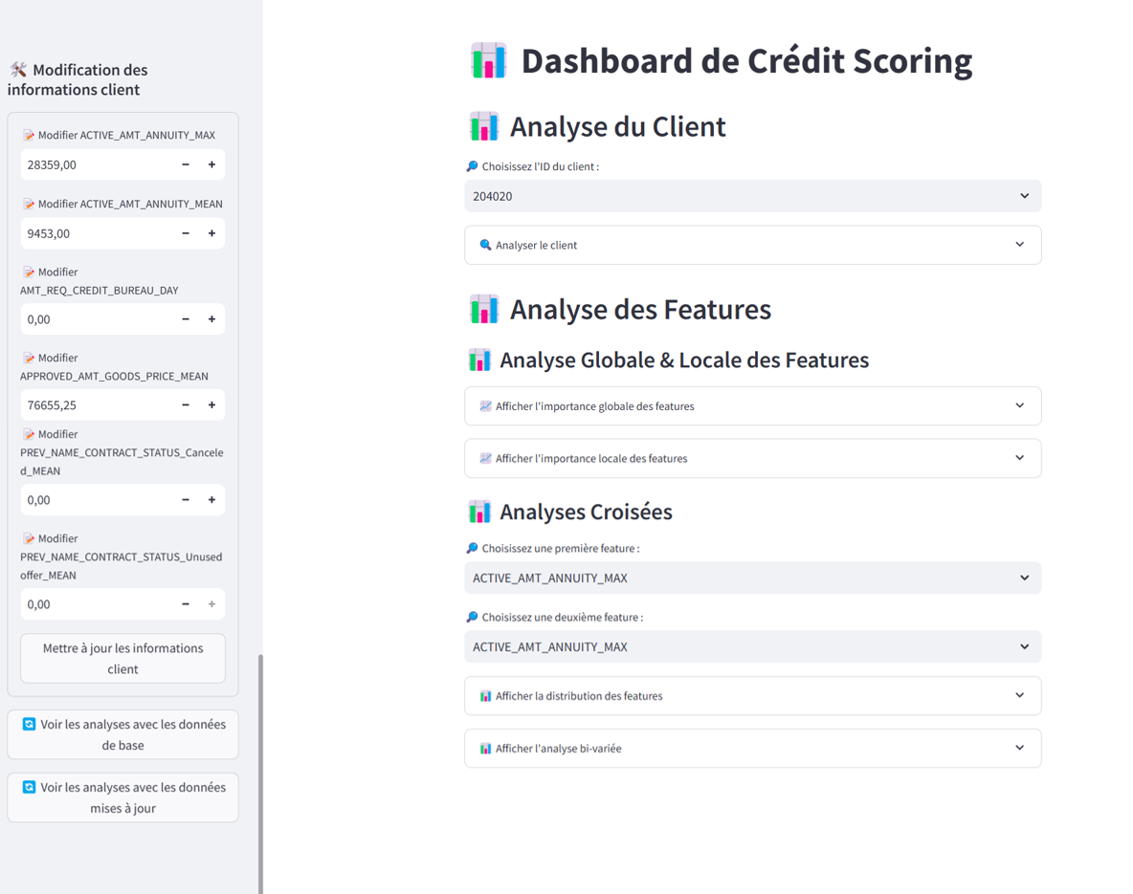
Dashboard Interactif : Présentation
Sélection & Analyse du Client
Analyse des Informations Capitales du Client
Sélection & Analyses Individuelle & Croisée des Informations sur l’ensemble du Portefeuille Client
Modification & Mise à Jour des Informations Client

Slide 6
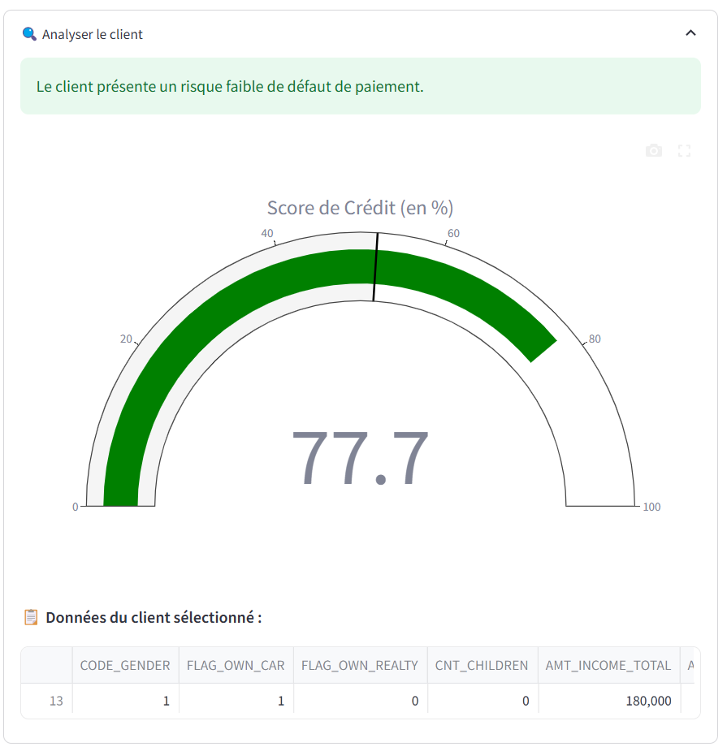
Fonctionnalités : Visualisation du Score de Crédit
Texte indiquant le niveau de risque de défaut de paiement.
Jauge de Probabilité de Remboursement & Seuil d’Acceptabilité (52%) :
Très Elevé
Elevé
Légèrement Elevé
Moyen
Légèrement Faible
Faible
Très Faible
Informations & Données du Client Sélectionné

Slide 7
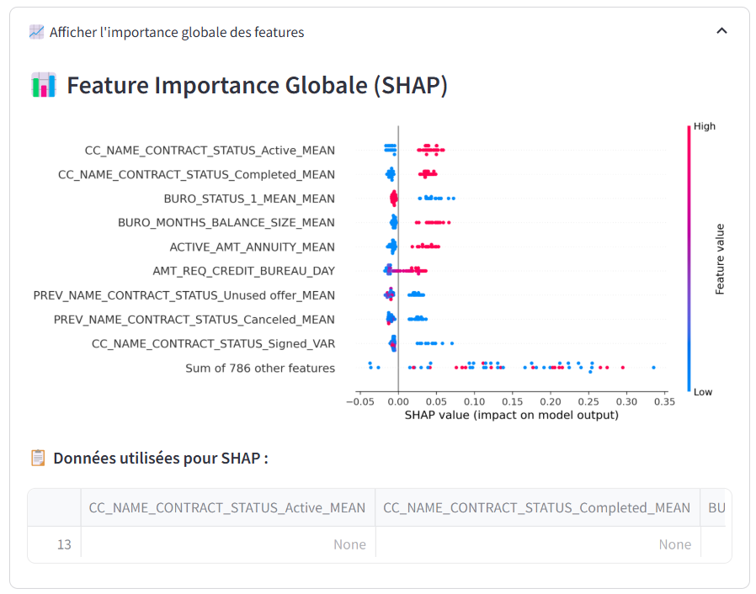
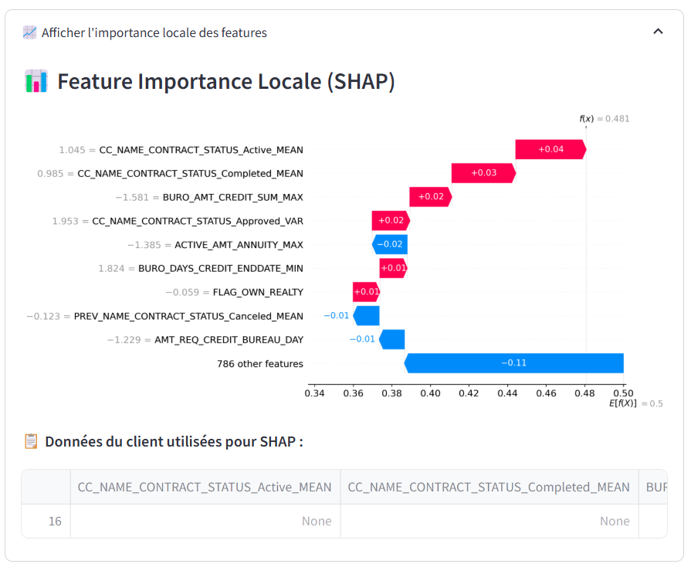
Features Importances Globales et Locales
Importance Globale : Identification des variables les plus influentes dans le modèle global
Importance Locale : Explication de la décision pour un client donné
Comparaison entre les tendances globales et les cas particuliers
Identification des variables clés expliquant les décisions individuelles

Slide 8
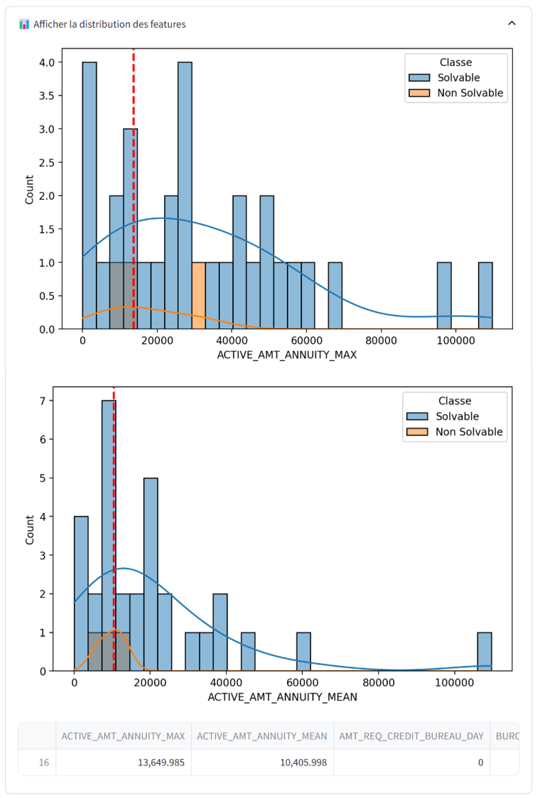
Analyse des Variables Clés & Solvabilité
Identification des tendances entre clients à risques et clients solvables :
Mettre en évidence des seuils critiques ou des zones à risque.
Comprendre l’impact de chaque variable sur la solvabilité.
Identifier les indicateurs clés dans la décision d’octroi de crédit & leurs importances.
Expliquer les décisions & identifier des pistes d’ajustement potentielles.

Slide 9
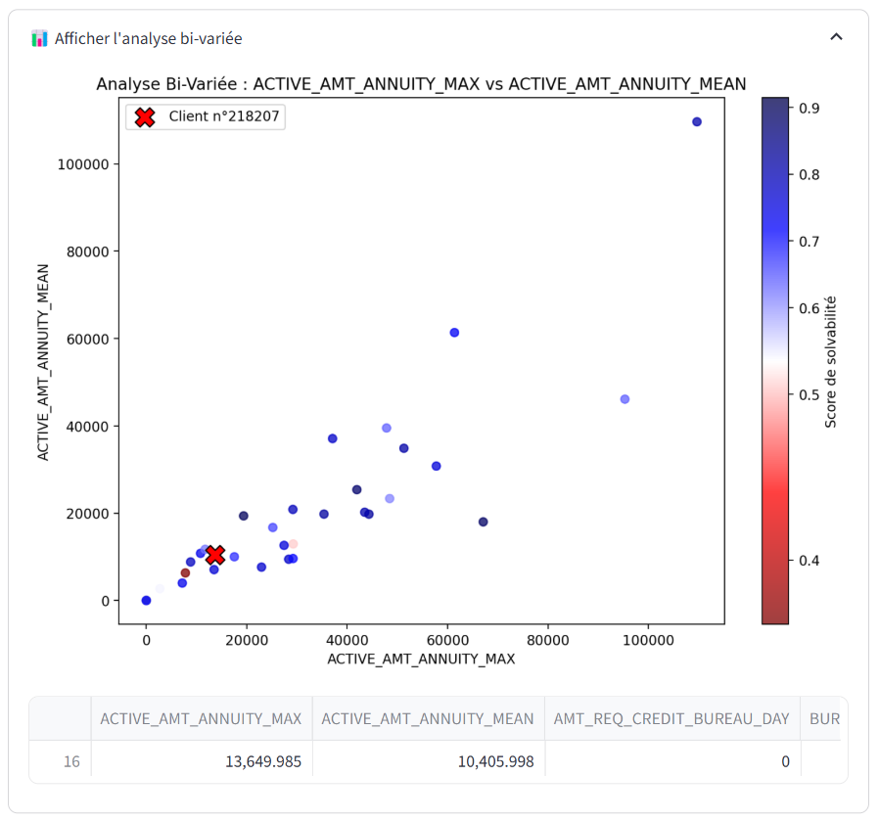
Analyses Croisées et Multi-Variées
Observation des tendances entre les 2 features sélectionnées & leur impact sur la décision de crédit.
Détection d’éventuelles zones critiques où la probabilité de non-remboursement est plus élevée.
Comprendre si certaines combinaisons de valeurs sont fortement corrélées avec le score.
Affiner les analyses & explications visuelles de l’impact des critères sur la décision finale.

Slide 10
Modification & Mise à Jour des Informations Client
Mise à jour dynamique des données client :
Modification des informations via un formulaire interactif situé sur une barre latérale
Soumission et validation des modifications
Recalcul des scores & des explications SHAP
Mise à jour du score de crédit
Comparaison des résultats & analyses avant/après modification
Impact & Bénéfices :
Expérience utilisateur améliorée : interaction fluide & intuitive
Prise de décision optimisée : impact immédiat des modifications visibles
Exploration dynamique : évaluation rapide de scénarios alternatifs
Approche interactive & transparente pour tester différentes hypothèses & affiner l’analyse du scoring crédit

Slide 11
Synthèse Dashboard
Dashboard interactif, fonctionnel & déployé
Synthèse des Travaux :
Visualisation intuitive & explicative des scores crédit
Comparaison dynamique
Modification dynamique des informations client
→ Mise à jour instantanée du score
Perspectives d’Amélioration :
Feature Engineering & Données volumineuses
Interprétation des Variables
Déséquilibre des Scores
Tests utilisateurs & retour d'expérience pour améliorer l'UI/UX
Dashboard fonctionnel & explicable, meilleure transparence
→ prise de décision facilitée

Slide 12
Assurer une Veille Technique

Slide 13

Introduction à la Veille Technique
Objectif:
Comparer une approche classique et un modèle d'état de l'art en NLP
Tester leur efficacité, performance et robustesse sur un jeu de données e-commerce
Jeu de données utilisé :
Source : Flipkart (plateforme e-commerce)
Attributs clés :
product_name (Nom du produit)
description (Description du produit)
product_category_tree (Hiérarchie des catégories)
product_category (Catégorie principale)
Classique :
bert-base-uncased
Etat de l’Art :
all-MiniLM-L6-v2

Slide 14
Présentation de MiniLM
MiniLM = version allégée de BERT/RoBERTa, obtenue par distillation de connaissance.
2x plus rapide que les modèles classiques
99% précision.
Comment ça fonctionne ?
Apprentissage basé sur un transfert d'attention depuis un modèle plus grand
Seule la dernière couche du Transformer est distillée pour optimiser l’apprentissage.
Dual Attention Transfer : transfert de relations entre les Questions-Clés (Q-K) et les Valeurs-Valeurs (V-V).
MiniLM 3x plus petit que BERT-Base
Distillation efficace → rivalise avec des modèles plus volumineux en classification et en compréhension du langage.

Slide 15
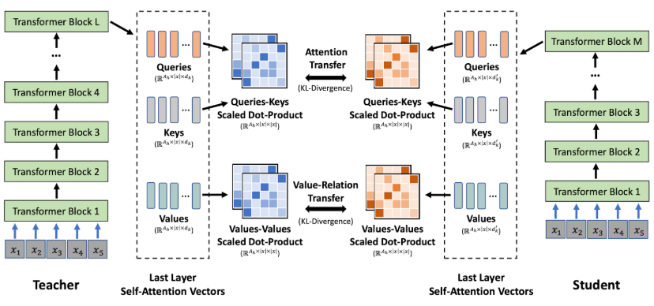
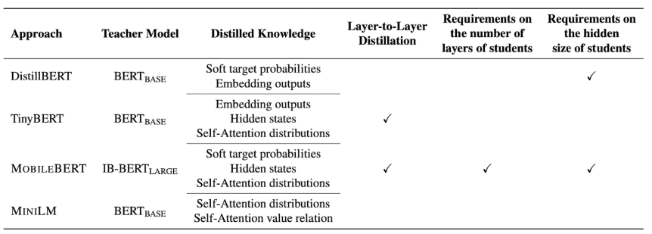
Distillation Profonde de l'Auto-Attention & Comparatif de performances

Slide 16
Méthodologie : Classification Report (sklearn.metrics)
Catégorie | Precision | Recall | F1-Score | Support
Baby Care | 0,88 | 0,78 | 0,82 | 27
Beauty and Personal Care | 1,00 | 1,00 | 1,00 | 21
Computers | 0,97 | 0,97 | 0,97 | 38
Home Decor & Festive Needs | 0,85 | 0,93 | 0,89 | 30
Home Furnishing | 0,91 | 0,89 | 0,90 | 35
Kitchen & Dining | 0,93 | 0,96 | 0,94 | 26
Watches | 1,00 | 1,00 | 1,00 | 33
Accuracy |  |  | 0,93 | 210
Macro Avg. | 0,93 | 0,93 | 0,93 | 210
Weighter Avg. | 0,93 | 0,93 | 0,93 | 210
Catégorie | Precision | Recall | F1-Score | Support
Baby Care | 1,00 | 0,70 | 0,83 | 27
Beauty and Personal Care | 0,88 | 1,00 | 0,93 | 21
Computers | 0,97 | 1,00 | 0,99 | 38
Home Decor & Festive Needs | 0,85 | 0,97 | 0,91 | 30
Home Furnishing | 0,94 | 0,97 | 0,96 | 35
Kitchen & Dining | 1,00 | 0,96 | 0,98 | 26
Watches | 1,00 | 1,00 | 1,00 | 33
Accuracy |  |  | 0,95 | 210
Macro Avg. | 0,95 | 0,94 | 0,94 | 210
Weighter Avg. | 0,95 | 0,95 | 0,95 | 210
bert-base-uncased
all-MiniLM-L6-v2
all-MiniLM-L6-v2 offre une légère amélioration des scores globaux
Meilleure précision pour certaines catégories comme Kitchen & Dining
Baisse de précision pour Beauty & Personnal Care
Catégorie Baby Care montre une baisse de recall pour all-MiniLM-L6-v2

Slide 17
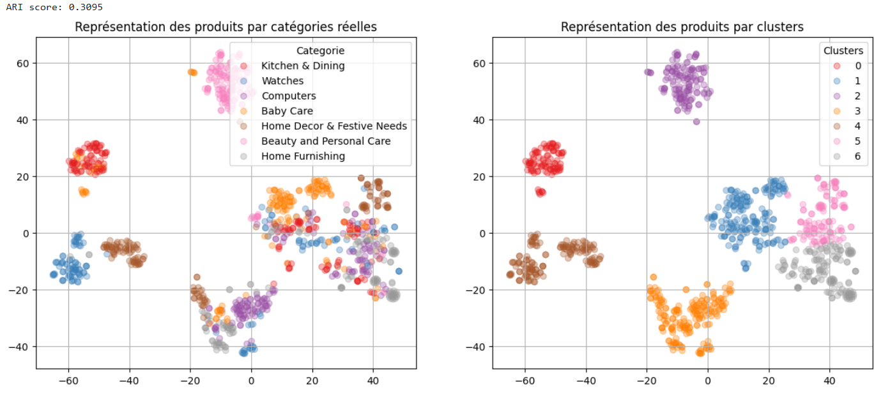
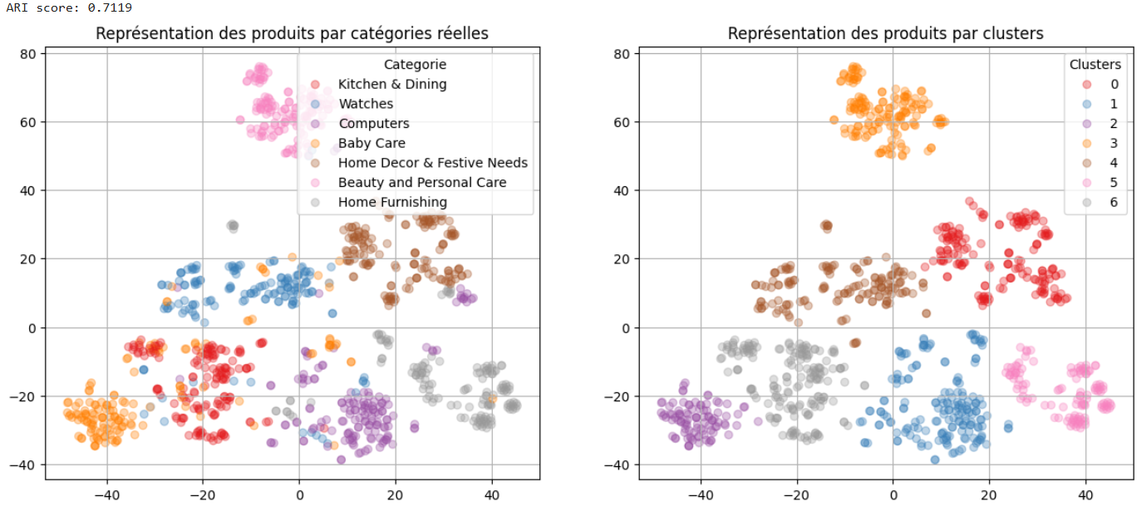
Méthodologie : Visualisation des embeddings avec t-SNE
bert-base-uncased :
ARI Score = 0,3095
all-MiniLM-L6-v2 :
ARI Score = 0.7119
all-MiniLM-L6-v2 montre une bien meilleure séparation des clusters
Les embeddings sont plus discriminants et alignés avec les catégories réelles
bert-base-uncased produit des clusters plus mélangés, entraînant une moins bonne séparation
all-MiniLM-L6-v2 capture mieux les structures sous-jacentes des catégories

Slide 18
Synthèse Veille Technique
Résumé des performances :
all-MiniLM-L6-v2 offre une meilleure classification et une séparation plus nette des clusters
Amélioration du score ARI (0.71 vs 0.30), indiquant une meilleure robustesse
Performances accrues, avec une précision légèrement supérieure à bert-base-uncased
Perspectives :
Intégration de all-MiniLM-L6-v2 dans le pipeline de classification e-commerce
Exploration d'autres modèles légers comme DistilBERT pour optimiser rapidité et coût
Utilisation de méthodes avancées de réduction de dimension (UMAP, PCA)

Slide 19
Conclusion Générale
🎯 Bilan du Projet
✅ Dashboard de Scoring Crédit : Développement d’une interface interactive permettant une analyse transparente et détaillée du score de crédit des clients.
✅ Veille Technique en NLP : Comparaison entre BERT-base-uncased et all-MiniLM-L6-v2 sur un jeu de données e-commerce pour évaluer leur efficacité, performance et robustesse.
🚀 Apports & Enseignements
🔹 Explicabilité et Interprétation : impact des variables sur le score & analyse des embeddings NLP via t-SNE et clustering KMeans.
🔹 Contraintes et Optimisation : Gestion de données volumineuses pour le dashboard et enjeux liés à l’équilibre des classes en scoring crédit et en NLP.
🔹 Performances Modélisation : Amélioration des scores avec all-MiniLM-L6-v2 par rapport à BERT-base-uncased, notamment en classification et structuration des embeddings.
🔮 Perspectives Futures
📌 Automatisation complète du feature engineering pour une intégration cloud du dashboard.
📌 Optimisation du scoring face à l’équilibre des classes pour affiner les analyses prédictives.
📌 Exploration régulière de modèles NLP plus avancés pour améliorer la structuration et la classification des produits.
🌟 Un projet mêlant analyse de données, modélisation et interprétabilité pour une meilleure prise de décision et une veille sur les dernières avancées en IA !

Slide 20
Merci pour votre attention

